Slide 1
Delovanje šole v primeru medvrstniškega nasilja
Predstavitev pripravila: Maja Kamin
Kočevje, 23.9.2025

Slide 2


Slide 3
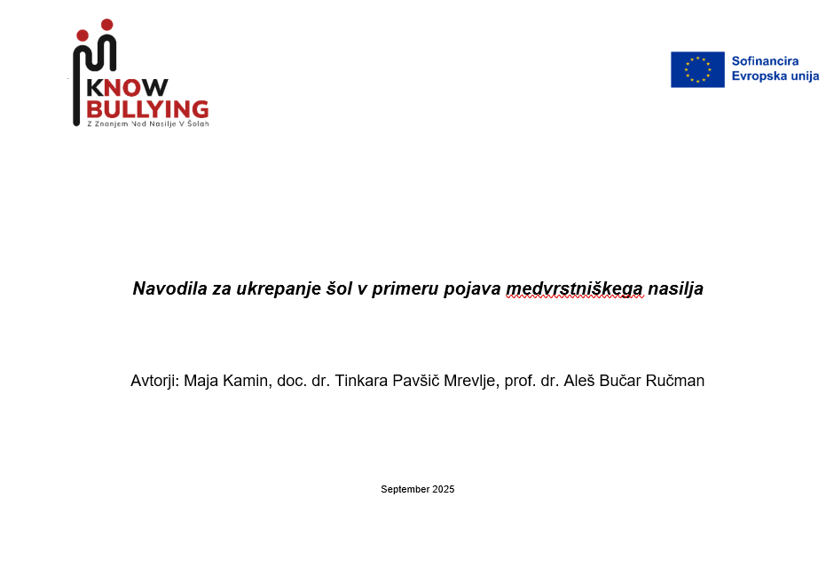

Slide 4
1. ZAZNAVA DOGODKA / PRIMERA

Slide 5
Za ustrezno delovanje je ključna ustrezna opredelitev dogodka – ZA KAJ GRE?
Konflikt ≠ nasilje
Nasilje ≠ konflikt
Konflikt = normalen del odnosov → jih ne preprečujemo; učence učimo, kako jih reševati
Nasilje = nedopustno → ga preprečujemo; če se pojavi, ga ustavimo in preprečimo njegovo nadaljevanje / ponavljanje
Kaj ni medvrstniško nasilje (MVN), čeprav tako deluje?
primeri nenamernega fizičnega stika in nesreč, kjer je razvidno, da ni šlo za namerno dejanje (npr. pri uri športa, med odmorom, v času igre)
impulzivni gibi učenca, ki izvirajo iz njegovih primanjkljajev oz. motenj

Slide 6

Za ustrezno delovanje je ključna ustrezna opredelitev dogodka – ZA KAJ GRE?
Bullying (ustrahovanje, trpinčenje) – nasilje, kjer obvezno obstajajo:
neravnovesje moči
namernost
ponavljanje
VAŠE MNENJE?
Skupina deklet v šolski garderobi obstopi dekle – sošolko.
Veste, da so v preteklosti nekatera dekleta nad sošolko izvajala bullying, a zadnje čase se je situacija umirila. Občasno vidite le, da jo obstopijo.
Je potrebno ukrepanje?

Slide 7
Kaj narediti, če ob zaznavi dogodka ne vemo, za kaj gre?
Ne začnimo ugotavljati dejanskega stanja na način, da izvedemo skupni pogovor z vpletenimi!
Bodimo pozorni na neverbalno govorico.
Ravnajmo, kot da gre za nasilje.

Slide 8
Ob seznanitvi z dogodkom ravnajmo tako, da ne izgubimo zaupanja
Če dogodek zaznamo sami:
ukrepajmo
obvestimo druge (če ocenimo, da takojšnje posredovanje ni potrebno, a ne vemo, ali je zadaj še kaj)
Če o dogodku izvemo, mu izvorno verjamemo (ne sodimo, ali je res ali ne, ne zmanjšujemo pomena ,…).
Učencev, ki o dogodku povedo kot opazovalci nasilja, ne označujemo kot „tožibabe“, temveč jih pohvalimo (načeloma brez javnega izpostavljanja).

Slide 9
Vzpostavimo in vzdržujmo vključujočo klimo
(šolsko, razredno)
predpogoj ZAUPANJA
Lasten ZGLED: odnos, vedenje, komunikacija do sodelavcev, učencev, staršev
Učencem dajmo možnost, da sporočijo o nasilju: varne točke, obisk svetovalne službe, nabiralniki ali spletni obrazec za sporočila učencev (tudi anonimna), oddelčni učenci promotorji nenasilja,…
Jasno razmejimo naloge in odgovornosti:
  Nadzor, prepoznavanje nasilja in ukrepanje je v prvi vrsti odgovornost strokovnih delavcev;
  Učenci naj vedo, da tudi sami lahko veliko prispevajo k zmanjšanju nasilja (zlasti vloga opazovalcev)
Redna obravnava na oddelčnih učiteljskih zborih in učiteljskem zboru šole
Vzpostavitev skupine za preprečevanje MVN

Slide 10
2. NAČINI UKREPANJA
OB ZAZNANEM NASILJU OZ. USTRAHOVANJU

Slide 11
Novela L ZOsn: sprememba strokovnih izrazov
^{Prej} | ^{Potem}
Vzgojno delovanje (obsega tako preventivo kot intervencijo). | ^{Ni spremembe.}
^{Vzgojni ukrep} | Vzgojna dejavnost, ki jo osnovna šola izvede, ko učenec krši svoje dolžnosti in odgovornosti, določene z zakonom, drugimi predpisi, pravili šolskega reda in hišnim redom, in so kršitve storjene med izvajanjem pouka ali ostalih dejavnosti v okviru obveznega ali razširjenega programa ali med drugimi dejavnostmi, ki so opredeljene z letnim delovnim načrtom (krajše: vzgojna dejavnost ob kršitvi)
Vzgojni opomin je eden od vzgojnih ukrepov. | Vzgojni opomin je edini vzgojni ukrep (vse ostalo so vzgojne dejavnosti ob kršitvah).
^{Vzgojno ukrepanje} | Vzgojno delovanje ob kršitvi: šola izvede bodisi vzgojne dejavnosti ob kršitvi ali pa izreče vzgojni opomin.
Vzgojni ukrepi so bili opredeljeni v vzgojnem načrtu (vrste) in podrobneje v PŠR (vzgojni ukrepi ob posameznih kršitvah; na podlagi VN). | Vzgojne dejavnosti ob kršitvi so opredeljene z LDN (2. odst. 60.č člena ZOsn) in v PŠR (1. odst. 60.e člena Zosn).

Slide 12
Intervencija ob zaznanem dogodku MVN / ustrahovanja vključuje več vrst ukrepov
Ukrepi za zagotavljanje varnosti
Vzgojne dejavnosti ob kršitvi
Drugi postopki in ukrepi
spremenjen sedežni red, premestitev v drug oddelek
povečanje nadzora
organizacija drugih oblik organiziranega dela izven oddelka ali skupine
Izvedejo se, ko učenec med izvajanjem pouka ali ostalih dejavnosti v okviru programa OŠ oz. drugih dejavnosti, opredeljenih z LDN, krši svoje dolžnosti in odgovornosti, določene z zakonom, drugimi predpisi, pravili šolskega reda in hišnim redom
Dejavnosti z žrtvijo in drugimi učenci
Sodelovanje s starši
Sodelovanje oz. obveščanje pristojnih institucij

Slide 13
Vzgojne dejavnosti ob kršitvi – priporočila za izbor
Namen VD naj bo modifikacija neželenega vedenja in ne kaznovanje
S kaznovanjem sicer prekinemo neželeno vedenje (ki ga lahko učenec nadomesti z novim neželenim vedenjem), a ne vzpostavimo želenega vedenja
Ugotovimo, kaj želi učenec z neželenim vedenjem doseči (vzrok vedenja) → lažje je najti vzgojno dejavnost, ki bo učinkovita
Ob izvajanju vzgojne dejavnosti ob kršitvi ne pozabimo še na:
Podajanje povratne informacije ob želenem vedenju, ne zgolj ob neželenem
Ne pozabimo na moč pohvale (tudi pisne)!
Pravilo 5 : 1
za medosebne odnose:
pozitivnih interakcij (nasmeh, pohvala, humor …) naj bo 5x več kot kritike

Slide 14
Primeri vzgojnih dejavnosti ob kršitvi
VAŠE MNENJE O IZBIRI VZGOJNIH DEJAVNOSTI OB KRŠITVI
1. Učenec je večkrat fizično nasilen do več sošolcev, občasno ne prinaša šolskih potrebščin, pri malici razmetava hrano naokrog. Vzgojna dejavnost ob kršitvi je vedno enaka: čistiti mora mize v šolski jedilnici.
2. Učenec je večkrat verbalno nasilen do svojega sošolca. Ob vsakem dogodku se razredničarka z njim pogovori, kar za nekaj časa zaleže, nato se zadeva ponovi.
3. Učenec je sošolca namenoma brcnil. Predhodno sta se že večkrat zapletla v konflikte. Razredničarka se je z obema pogovorila. Drug drugemu sta se morala opravičiti. Učenec se je opravičil, sošolec pa se učencu ni želel.

Slide 15
3. NAVODILA ZA DELOVANJE
OB ZAZNANEM NASILJU OZ. USTRAHOVANJU

Slide 16
Shema ukrepanja ob zaznanem primeru nasilja / ustrahovanja
TAKOJŠNJA INTERVENCIJA
PROCESNA INTERVENCIJA
PREKINITEV ZAZNANEGA NASILJA IN ZAŠČITA ŽRTVE
opravimo jo na dan dogodka
nadaljnje delo z izvajalcem nasilja, žrtvijo in njuno okolico

Slide 17
Koraki takojšnje intervencije
Takojšnja USTAVITEV izvajanja nasilja in ločitev vpletenih (katerakoli odrasla oseba).
Pomoč žrtvi in umiritev izvajalca nasilja → obvezno LOČENA pogovora.
Pogovora nista namenjena ugotavljanju dejanskega stanja.
Zapis dogodka (oseba, ki je dogodek zaznala ali o njem izvedela). Predloga
Pozor na psihofizično stanje vpletenih!
Izdelava načrta zagotavljanja varnosti (po potrebi dopolnimo v procesni intervenciji).
Pozor na seznanitev (strokovnih) delavcev.
Obveščanje zunanjih institucij (po potrebi).

Slide 18
Koraki procesne intervencije
Vedno LOČENI pogovori!
Zagotoviti občutek varnosti
Aktivno poslušanje
1. UGOTAVLJANJE DEJANSKEGA STANJA
Z IZVAJALCEM NASILJA → sporočiti o nesprejemljivosti vedenja + dati možnost spremembe vedenja v prihodnje
Z ŽRTVIJO → podpora, ozaveščanje in informiranje
2. Aktivnosti z
direktno vpletenimi učenci
Z DRUGIMI UČENCI (opazovalci nasilja, lahko tudi širše)
Navezava na preventivo.
S STARŠI izvajalca nasilja in žrtve, po potrebi tudi drugimi
3. Aktivnosti z
ostalimi deležniki
4. Spremljanje in evalvacija aktivnosti
Obvezen korak!
Predloga

Slide 19
Opazovalci igrajo ključno vlogo pri dinamiki nasilja
Raziskave kažejo, da opazovalci igrajo ključno vlogo pri dinamiki nasilja. Lahko ga bodisi podpirajo s pasivnostjo ali odobravanjem, bodisi prispevajo k njegovemu zmanjšanju z iskanjem pomoči ali zaščito žrtve. Med mladostniki pa je pogosto prisoten strah pred izločitvijo iz skupine in razpršena odgovornost, kar vodi v neukrepanje, saj nasilje pogosto spremlja več ljudi, se posameznik počuti manj odgovornega za ukrepanje.
Čeprav večina mladih nasilja ne odobrava, se vseeno pogosto vedejo v nasprotju s svojimi vrednotami zaradi socialnih pritiskov (Bevek idr., 2025). Ko opazovalci ne ukrepajo, storilci dobijo občutek, da so njihova dejanja sprejemljiva. To lahko vodi v še hujše oblike nasilja, ki se lahko preselijo tudi v resnično življenje (Phillips, 1999). Pomembno je razumeti, da če nihče ne ukrepa, se v skupini lahko oblikuje norma, da je nasilje nekaj sprejemljivega ali celo zabavnega. Vsak posameznik pa lahko že z majhnimi dejanji naredi veliko razliko – na primer s prijavo sovražnega komentarja, podporo žrtvi ali širjenjem pozitivnih sporočil.
Vir: https://www.dsp-maribor.si/opazovalci-spletnega-nasiljapsihologije Maribor

Slide 20
4. SOS

Slide 21
Pri ukrepanju nismo uspešni. Kaj naj naredimo?
Spremljanje in evalvacija sta ključna za to, da najdemo pravi vzrok!
Potrebno je ugotoviti vzrok neuspeha:
Napačno ugotovljeno dejansko stanje (npr. ni zgolj dogodek nasilja, ampak ustrahovanje)
Neustrezno načrtovane aktivnosti (vsebinsko neustrezne)
Neustrezno izvedene aktivnosti
Aktivnosti izvajane premalo časa, da bi se pokazal učinek
Vedenje izvajalca nasilja izhaja iz njegovih primanjkljajev, ki jih nismo zaznali ali naslovili
Izvajalec nasilja je sam žrtev nasilja

Slide 22
V navodilih najdete tudi:
- Kako ukrepati v primeru spletnega nasilja?
Kako ob kršitvah vzgojno delovati pri učencih s posebnimi potrebami?
Kdaj je za ukrepanje potrebno soglasje staršev?
… v okviru projekta so vam v pomoč tudi sestanki s CSD in policijo
ter svetovalna skupina projekta KnowBullying ☺.

Slide 23
5. Priporočeno domače branje in poslušanje

Slide 24
dr. Branka D. Jurišić: V življenju ni nagrad in kazni, ampak le posledice, 2. Šola za starše (poučno in plastično predavanje z napotki za vzgojno delovanje staršev, zelo koristno tudi za strokovne delavce (principi so isti, navaja tudi primere iz šole));
Obravnavanje medvrstiškega nasilja v VIZ (priročnik Inštituta za kriminologijo Pravne fakultete UL, 2016)
Priročnik za načrtovanje krepitve vključujoče razredne in šolske klime ter preprečevanja in odzivanja na medvrstniško nasilje v osnovni šoli (K. Košir et al., 2024)

